Slide 1




Implementação do sistema gerenciador no estabelecimento do cliente.
O sistema começará a administrar o estoque do estabelecimento.
Dados serão enviados ao Banco de Dados e sincronizados com o sistema.
O dono do estabelecimento será notificado quando for necessária a manutenção do estoque
HLD

Slide 2




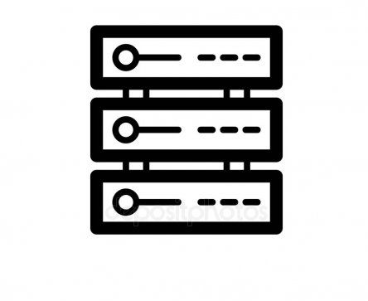

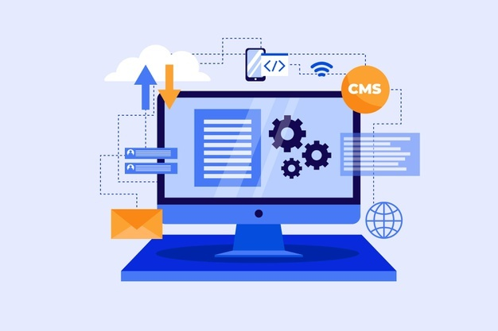
BD SQL Server
Internet/Cloud
Servidor/Aplicação
Banda 100Mb
Intel Core i5 com 8Gb de RAM e servidor/aplicação.
LLD

